Slide 1
Java User Input (Scanner)
HELDA YUDIASTUTI,M.KOM

Slide 2
Java User Input
Class Scanner digunakan untuk mendapatkan input pengguna, dan ditemukan dalam paket java.util.
Untuk menggunakan Class Scanner , buat objek kelas dan gunakan salah satu metode yang tersedia yang ditemukan dalam dokumentasi kelas Pemindai. Dalam contoh kita, kita akan menggunakan metode nextLine (), yang digunakan untuk membaca Strings:

Slide 3
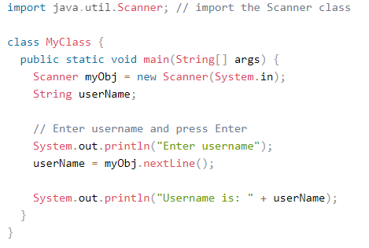
Contoh:

Slide 4
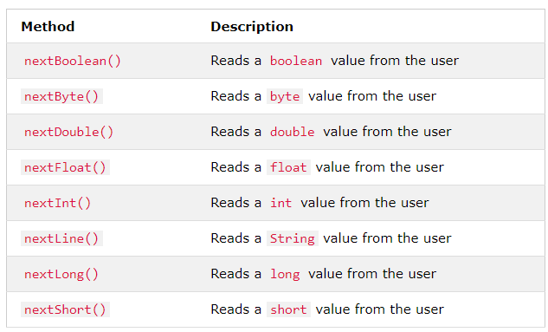
Jenis Input
Dalam contoh di bawah ini, kami menggunakan metode berbeda untuk membaca data dari berbagai jenis:

Slide 5
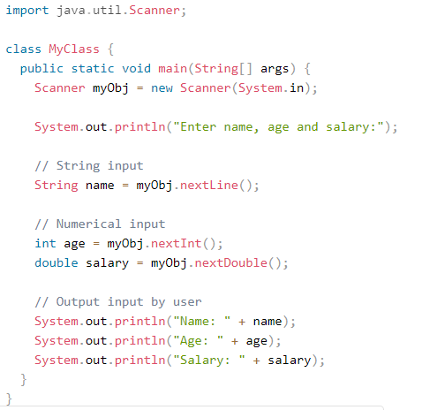
Contoh

Slide 6
Catatan:
Jika Anda memasukkan input yang salah (mis. Teks dalam input numerik), Anda akan mendapatkan pesan pengecualian / kesalahan (seperti "InputMismatchException").

Slide 7
Exercises:
Bagaimana belajar java melalui kuliah online? tuliskan pengalaman anda baik suka maupun duka selama kuliah dirumah saja selama pandemik corona ini?

Slide 8
Referensi website tutorial java
https://www.w3schools.com/java/default.asp
https://www.petanikode.com/tutorial/java/
https://www.duniailkom.com/tutorial-belajar-bahasa-pemrograman-java-untuk-pemula/
Link diatas dapat anda jadikan referensi kuliah online jika ingin memperdalam bahasa perograman java. Semoga bermanfaat

